Slide 1
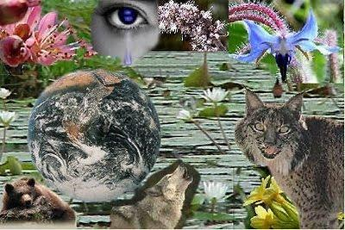
BIOGEOGRAFÍA

Slide 2
BIOGEOGRAFÍA
La biogeografía es el estudio de la distribución de los organismos sobre la Tierra y las causas que rigen dicha distribución, la cual está ligada a condiciones geomorfológicas y climáticas
FITOGEOGRAFÍA
ZOOGEOGRAFÍA
Distribución de plantas
Distribución de animales

Slide 3
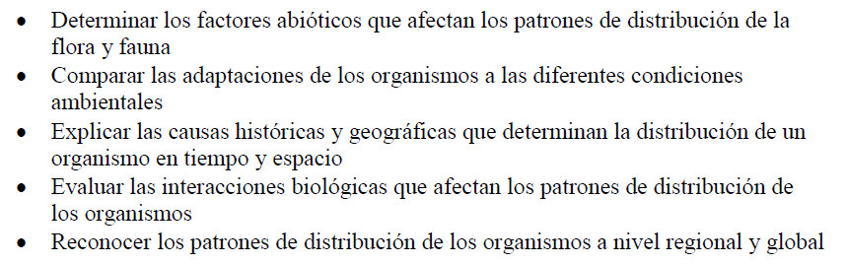
Comprende el estudio de las distribuciones presentes y pasadas de los organismos, con un contexto evolutivo.
Como parte del estudio se incluyen no solo delimitar y caracterizar zonas de flora y fauna, sino también intentar trazar su historia

Slide 4
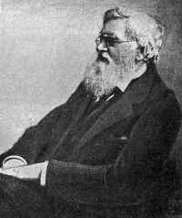
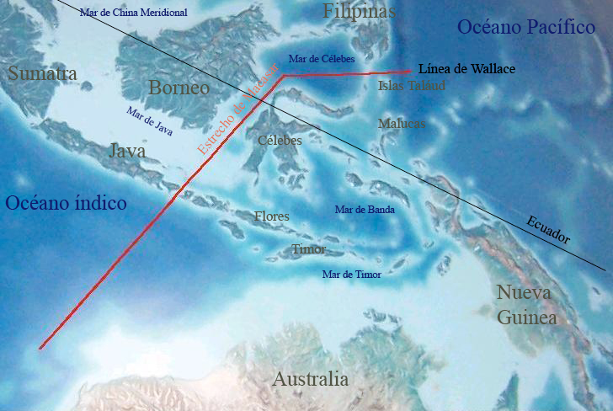
ALFRED RUSSEL WALLACE
Identificó la Línea de Wallace, la cual representa un elemento biogeográfico que separa las especies asiáticas de las australianas

Slide 5
El área que ocupa una especie, ya sea en los continentes o en el mar, puede ser de dos clases, las continuas, especies llamadas "cosmopolitas", organismos adaptados a vivir en todos los climas, como es el caso de muchas especies del fitoplancton en el agua y el hombre entre los terrestres y las discontinuas, que habitan en determinadas zonas, siendo de distribución más o menos restringida, como las especies denominadas "endémicas".

Slide 6
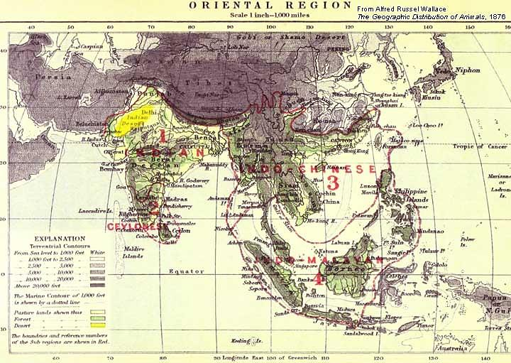
REGIONES BIOGEOGRÁFICAS

Slide 7
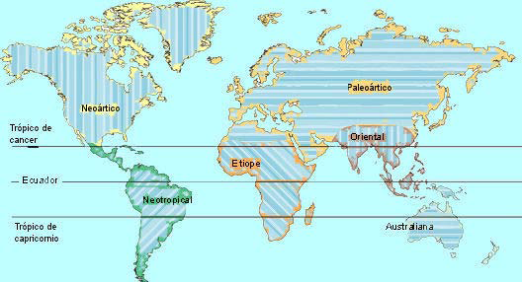
REGIONES BIOGEOGRÁFICAS

Slide 8
FACTORES FÍSICOS QUE AFECTAN LA DISTRIBUCIÓN DE LOS ORGANISMOS
TEMPERATURA
HUMEDAD
TAMAÑO Y TEXTURA
DEL SEDIMENTO
COMPOSICIÓN DEL
SUSTRATO
NUTRIENTES
DISUELTOS
LA ALTITUD Y LA PRESIÓN
ATMOSFÉRICA

Slide 9
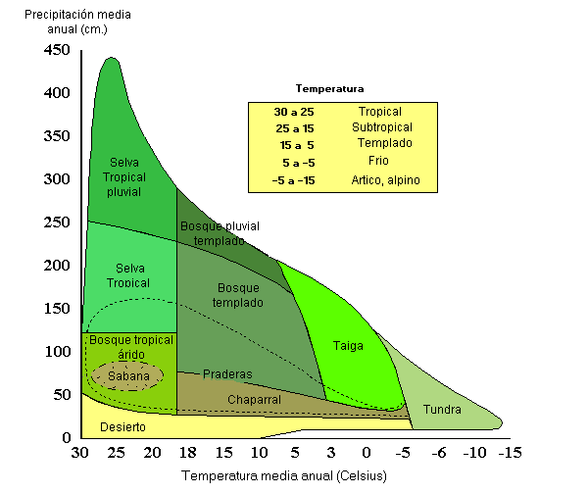
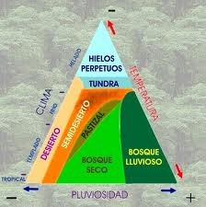
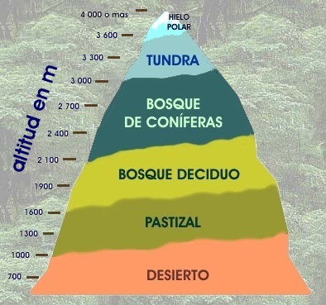
Un BIOMA es una determinada parte del planeta que comparte clima, vegetación y fauna.

Slide 10
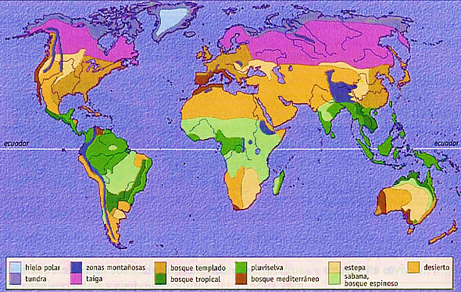

Slide 11
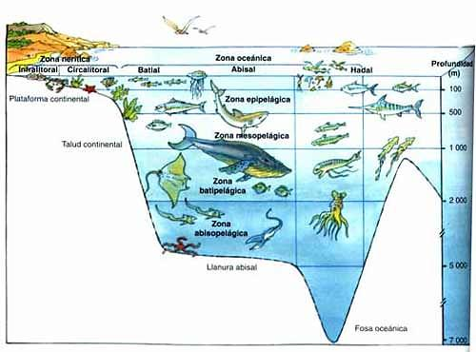

Slide 12
FACTORES BIÓTICOS QUE AFECTAN LA DISTRIBUCIÓN DE LOS ORGANISMOS
TASA DE MORTALIDAD
Y NATALIDAD
DEPREDADORES
DISPONIBILIDAD DE
LOS ALIMENTOS
TERRITORIALIDAD
RELACIONES
SIMBIÓTICAS
COMPETENCIA

Slide 13
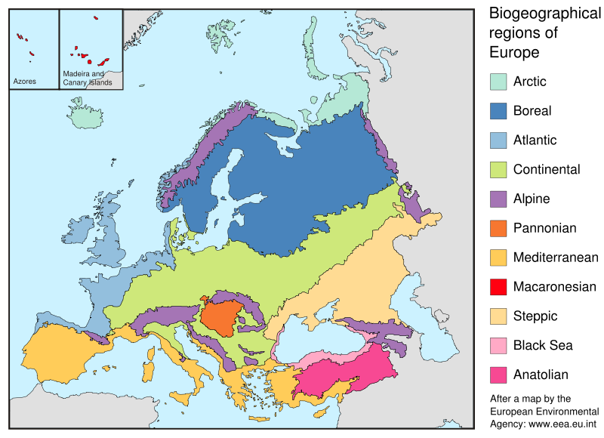

Slide 14
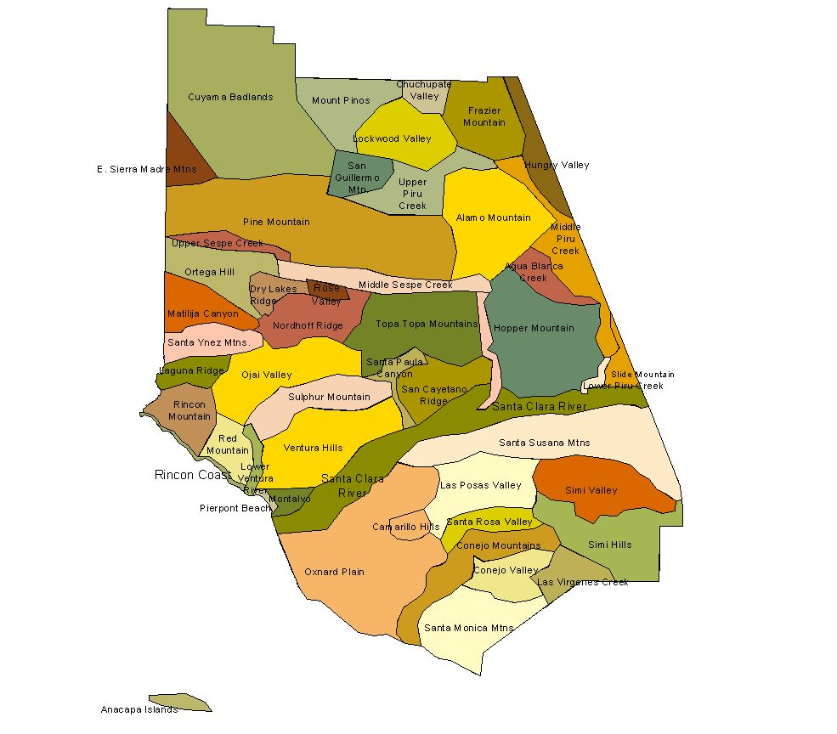
Biogeographic Regions of Ventura County

Slide 15
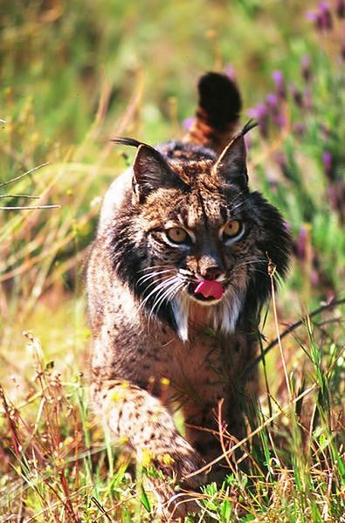
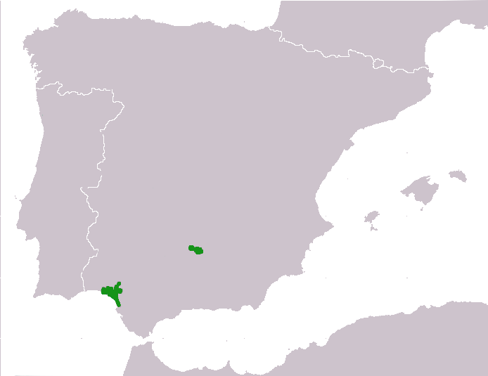
ENDEMISMO
ENDEMISMO es un término utilizado en biología para indicar que la distribución de un taxón está limitado a un ámbito geográfico reducido, no encontrándose de forma natural en ninguna otra parte del mundo. Por ello, cuando se indica que una especie es endémica de cierta región, significa que sólo es posible encontrarla de forma natural en ese lugar.
lince ibérico (Lynx pardinus)

Slide 16
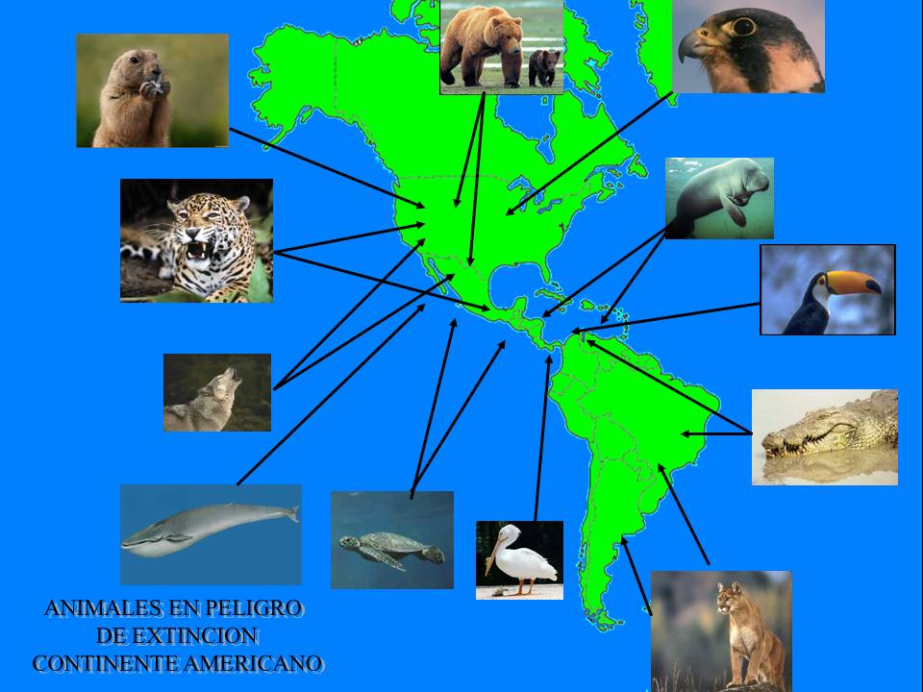
EXTINCIÓN
Desaparición de todos los miembros de una especie o un grupo de taxones. Se considera extinta a una especie a partir del instante en que muere el último individuo de ésta

Slide 17
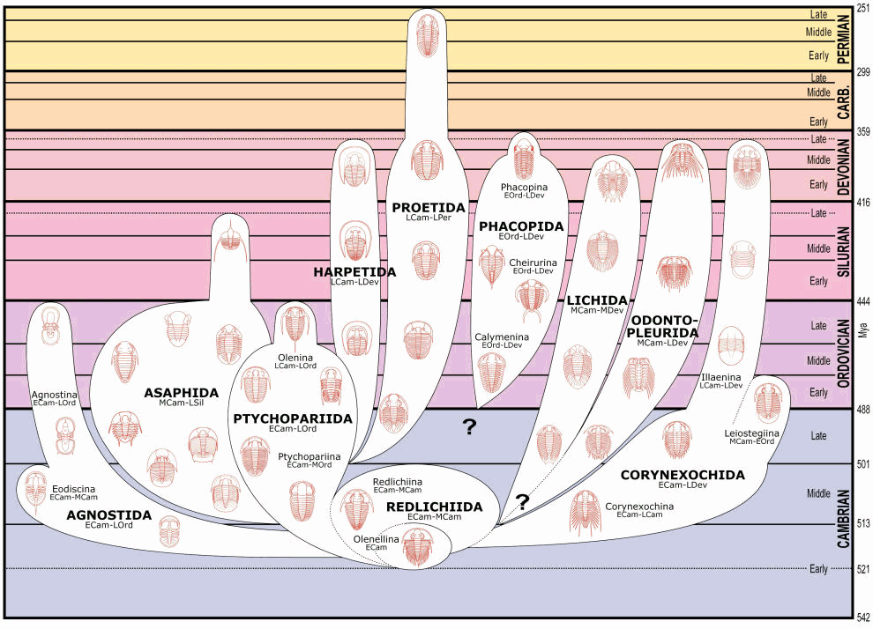

Slide 18
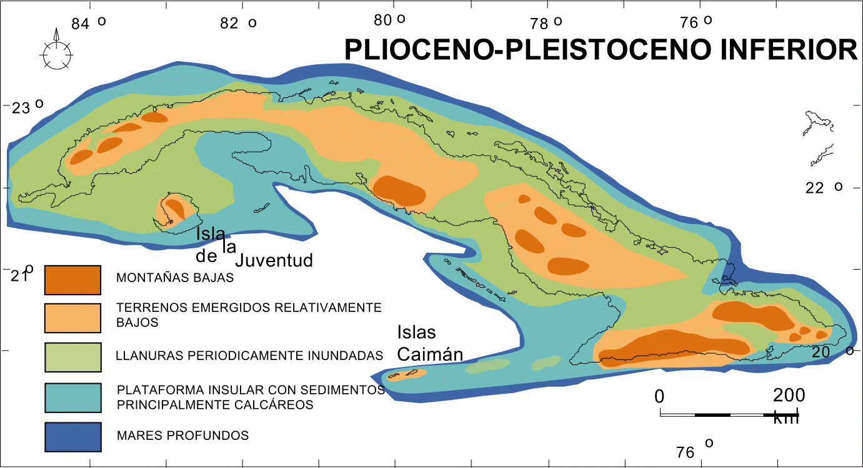

Slide 19
